Slide 1






Slide 2










Slide 3


Slide 4


Slide 5
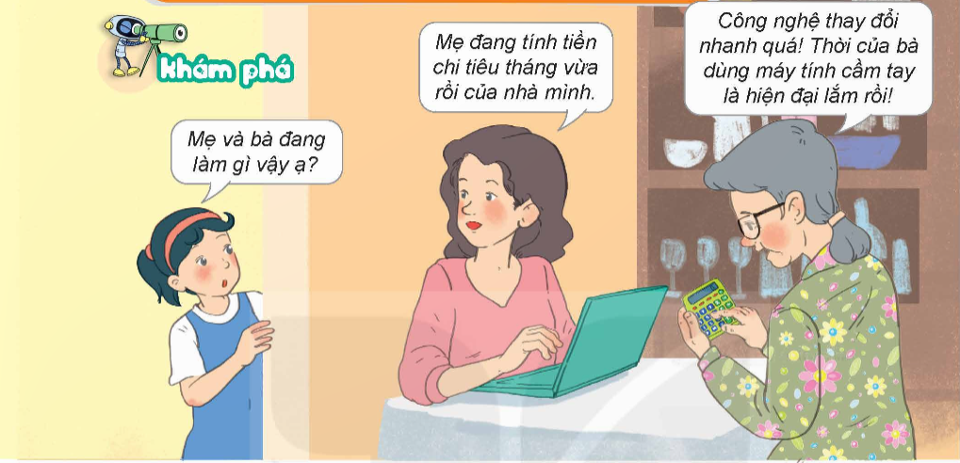

Trong ảnh em thấy những ai và họ đang làm gì?
Trong ảnh có 1 bạn gái, mẹ và bà của bạn ấy. Bé gái đang hỏi mẹ và bà đang làm gì. Trong khi đó, mẹ đang tính tiền khi sử dụng máy tính xách tay còn bà đang sử dụng máy tính cầm tay.

Slide 6
Mẹ và bà nói những điều gì?
- Mẹ nói là “Mẹ đang tính tiền chi tiêu tháng vừa rồi của nhà mình”.
- Bà nói là “Công nghệ thay đổi nhanh quá! Thời của bà dùng máy tính cầm tay là hiện đại lắm rồi”.

Slide 7

Máy tính cầm tay được dung để làm gì đấy nhỉ?

Slide 8
Em có thể chia sẻ những tình huống trong cuộc sống có sử dụng máy tính cầm tay mà em đã được chứng kiến.

Slide 9
Có nhiều tình huống trong cuộc sống mà mình đã chứng kiến mọi người sử dụng máy tính cầm tay, chẳng hạn như:
1.Trong lớp học
- Học sinh và sinh viên thường dùng máy tính cầm tay để giải toán, đặc biệt là trong các môn đại số, lượng giác, và thống kê. Khi làm bài kiểm tra, nhiều người dựa vào máy tính để tính toán nhanh chóng và chính xác.
2.Mua sắm & kinh doanh
- Khi đi chợ hoặc cửa hàng, nhiều tiểu thương sử dụng máy tính cầm tay để tính tổng tiền hàng, tính chiết khấu hoặc kiểm tra lợi nhuận.
3.Kế toán & tài chính
- Nhân viên kế toán, ngân hàng thường xuyên sử dụng máy tính cầm tay để tính lãi suất, thuế, hoặc kiểm tra số dư tài khoản nhanh chóng.
4.Công việc kỹ thuật
- Kỹ sư và nhà khoa học sử dụng máy tính cầm tay để thực hiện các phép tính phức tạp như phương trình vật lý, điện tử hoặc xây dựng.....

Slide 10
Theo em, máy tính cầm tay giúp ích gì cho cuộc sống của con người?

Slide 11
Máy tính cầm tay mang lại rất nhiều lợi ích cho cuộc sống con người, cụ thể như sau:
1.Hỗ trợ học tập
– Máy tính giúp học sinh, sinh viên giải toán nhanh chóng, chính xác và rèn luyện tư duy tính toán. Trong các môn như đại số, lượng giác, thống kê, máy tính cầm tay là công cụ quan trọng để giải quyết các bài toán phức tạp.
2.Tăng hiệu suất làm việc
– Trong kế toán, kinh doanh, kỹ thuật, máy tính giúp tiết kiệm thời gian khi thực hiện các phép tính quan trọng như tính lợi nhuận, lãi suất, thuế, hay kiểm tra số liệu kỹ thuật.
3.Ứng dụng trong cuộc sống hàng ngày
– Máy tính giúp mọi người tính toán chi tiêu, mua sắm, chia tiền hóa đơn, hoặc tính toán tài chính cá nhân một cách dễ dàng.
4.Hỗ trợ nghiên cứu khoa học
– Các nhà khoa học, kỹ sư sử dụng máy tính để tính toán số liệu quan trọng, phục vụ cho nghiên cứu, thiết kế và phát triển sản phẩm.
5.Tiện lợi, dễ sử dụng
– Máy tính cầm tay nhỏ gọn, dễ mang theo và không phụ thuộc vào internet hay nguồn điện như điện thoại hoặc máy tính bảng, giúp con người giải quyết vấn đề tính toán mọi lúc, mọi nơi.....

Slide 12


Tình huống sử dụng máy tính trong cuộc sống
Tính tiền mua hàng
Tính khối lượng hàng nhập về
Tính số lượng sản phẩm
…
Máy tính cầm tay là một công cụ tính toán được mọi người sử dụng rộng rãi trong cuộc sống.

Slide 13




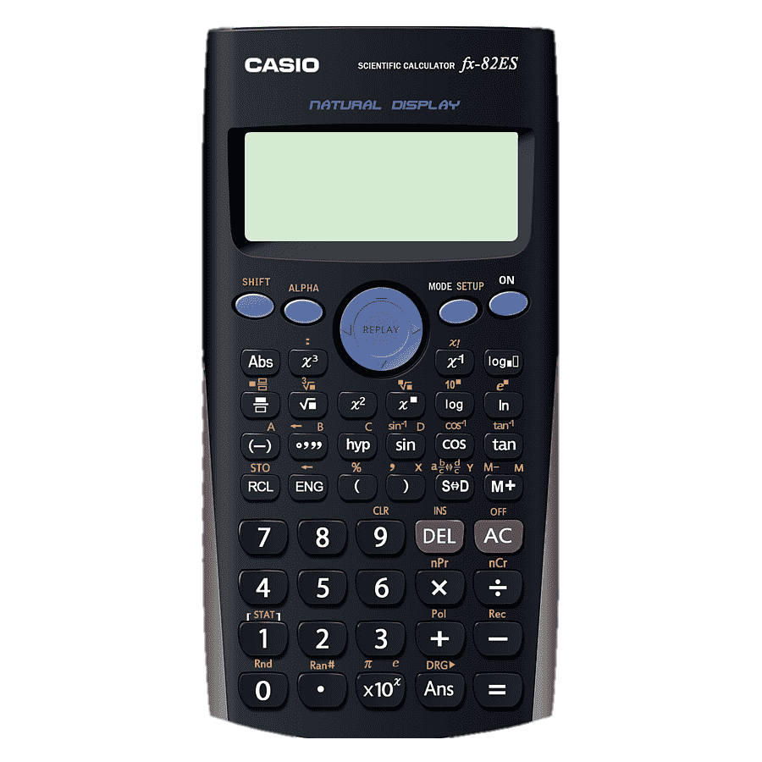

Toán

Slide 14
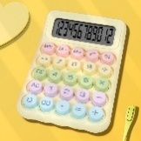
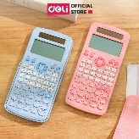
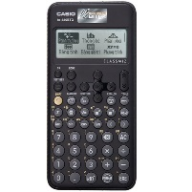
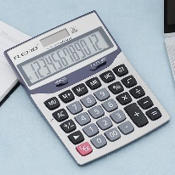
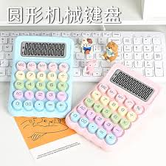
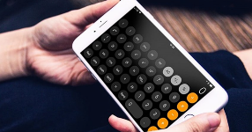
Hãy giới thiệu về loại máy tính cầm tay mà em biết?

Slide 15


- Máy tính cầm tay có nhiều loại, màu sắc khác nhau, máy tính cầm tay còn được tích hợp trên một số thiết bị di động như điện thoại, laptop, đồng hồ điện tử…

Slide 16


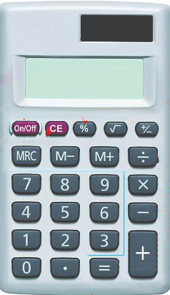
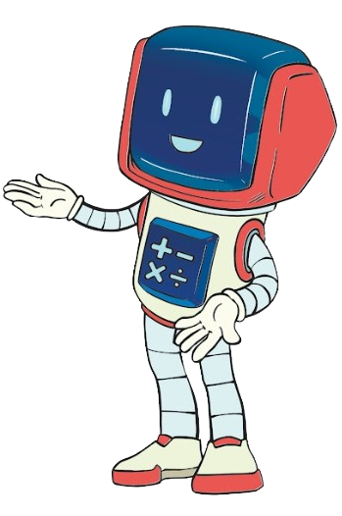

Hoạt động nhóm bàn
Màn hình
Hãy chỉ và nói cho bạn nghe chức năng những phần mà em biết.
Bật/Tắt máy
Xoá
Notes:
GV đặt câu hỏi, HS thảo luận nhóm, đại diện HS trả lời, các nhóm khác bổ sung (nếu có).
Gv chốt đáp án

Slide 17
Hãy chỉ và nói cho bạn nghe chức năng những phần mà em biết.
Các chữ số và dấu phẩy trong số thập phân
Notes:
GV đặt câu hỏi, HS thảo luận nhóm, đại diện HS trả lời, các nhóm khác bổ sung (nếu có).
Gv chốt đáp án

Slide 18
Hãy chỉ và nói cho bạn nghe chức năng những phần mà em biết.
Tính tỉ số phần trăm
Dấu phép tính
Dấu thể hiện kết quả
Notes:
GV đặt câu hỏi, HS thảo luận nhóm, đại diện HS trả lời, các nhóm khác bổ sung (nếu có).
Gv chốt đáp án

Slide 19
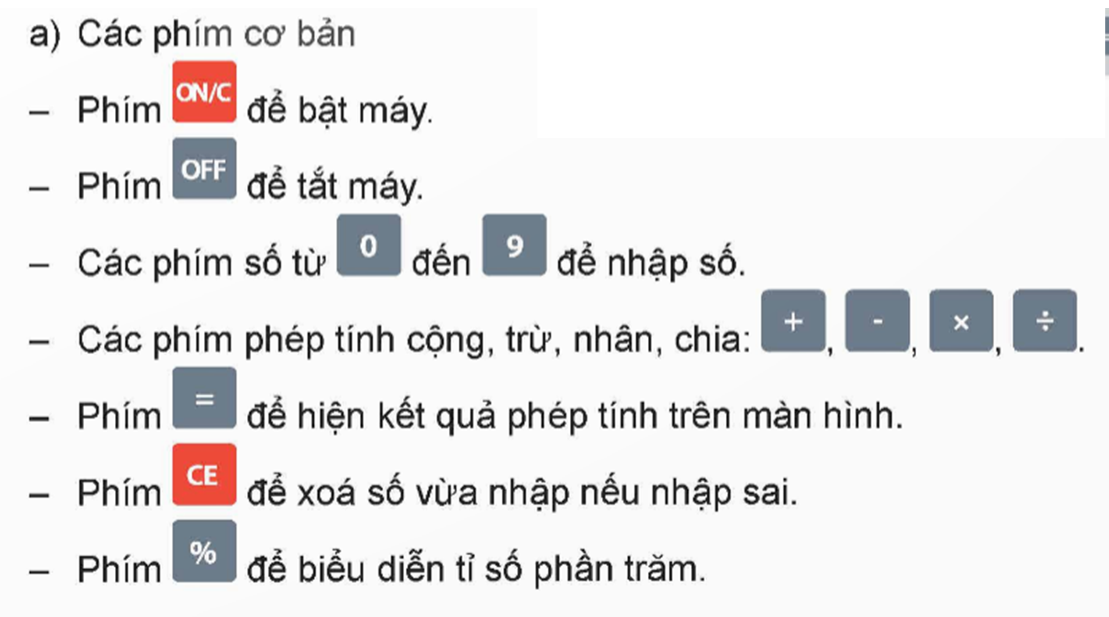
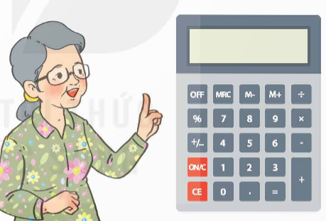

Slide 20
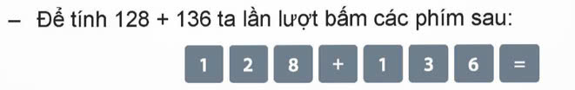
b) Thực hiện các phép tính bằng máy tính cầm tay
Tính: 128 + 136
Tính: 8928 : 5
Như vậy để thực hiện các phép tính bằng máy tính cầm tay ta làm như thế nào?

Slide 21


Để thực hiện các phép tính với máy tính cầm tay, ta bấm các phím lần lượt như sau:
+ Bấm số thứ nhất
+ Bấm dấu phép tính (+, -, x, :)
+ Bấm số thứ hai
+ Bấm dấu =
Sau đó đọc kết quả xuất hiện trên màn hình.

Slide 22


Slide 23
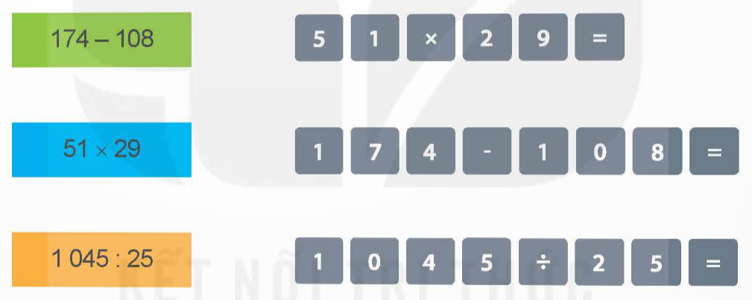
1
Chọn cách bấm máy tính cầm tay cho phù hợp với mỗi phép tính:

Slide 24
2
Thực hiện các phép tính sau rồi sử dụng máy tính cầm tay để kiểm tra kết quả:
a) 1 975 + 2 025 b)3 871 – 189
c) 475 x 81 d) 51 : 6

Slide 25

3
Rô-bốt tính giá trị biểu thức 5 + 2 x 3 bằng cách bấm máy tính cầm tay như sau:
21
Theo em màn hình máy tính hiện kết quả bao nhiêu?

Slide 26
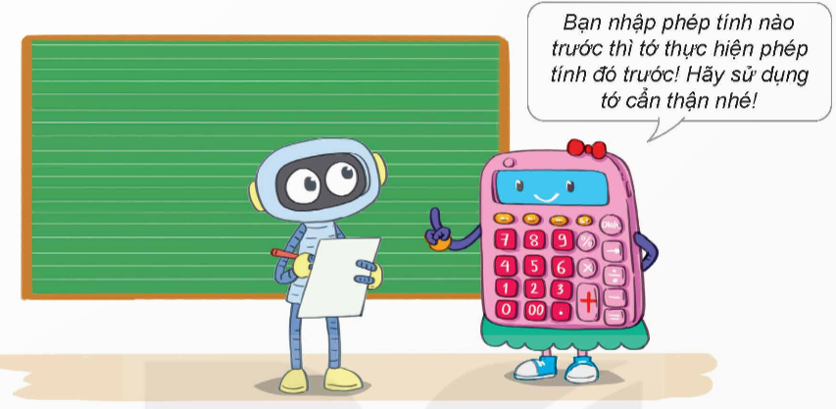
3
Em hãy tính giá trị biểu thức 5 + 2 x 3 rồi so sánh với kết quả mà Rô-bốt nhận được.
5 + 2 x 3 = 11

Slide 27

Vận dụng

Slide 28

Ai nhanh hơn?

Slide 29
Trên máy tính bỏ túi phím nào dùng để mở máy?
ON
OFF

Slide 30
Trên máy tính bỏ túi phím nào dùng để tắt máy?
OFF
CE

Slide 31
Hãy cho biết câu sau đây đúng hay sai?
Phím CE để xoá số vừa nhập vào nếu nhập sai.
S
Đ

Slide 32

Về nhà: thực hành sử dụng máy tính cầm tay để tính các tình huống trong thực tiễn.

Slide 33
